Slide 1
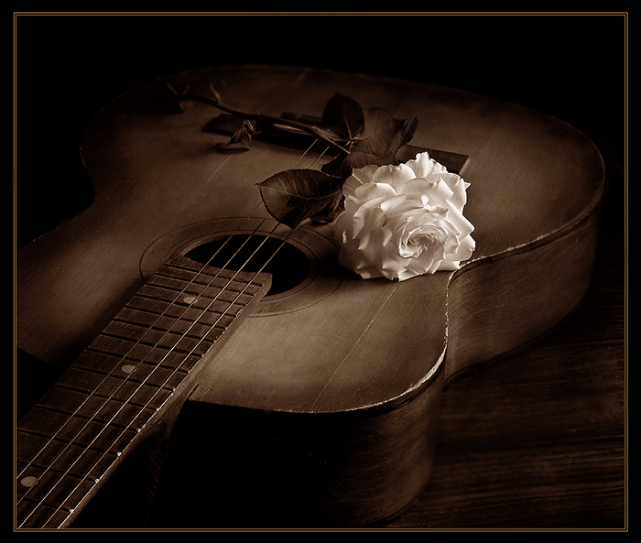
Тема уроку:
“Звучить романс”

Slide 2
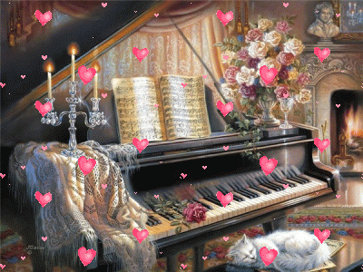

Slide 3

Вокальний ліричний твір для голосу з інструментальним супроводом найчастіше називають не піснею, а романсом.

Slide 4

Словничок музичних термінів
Романс – одноголосий камерний вокальний твір з інструментальним супроводом, який виник в Іспанії та набув поширення в інших країнах.
У західноєвропейській музиці ХІХ ст. з’явилися перші вокальні цикли Л. Бетховена, Ф. Шуберта, Р. Шумана. Вони ознаменували новий етап у розвитку образно-поетичної сфери романсу і визначили появу циклів пісень та романсів.
Notes:
Словничок музичних термінів
Романс – одноголосий камерний вокальний твір з інструментальним супроводом, який виник в Іспанії та набув поширення в інших країнах.
У західноєвропейській музиці ХІХ ст. з’явилися перші вокальні цикли Л. Бетховена, Ф. Шуберта, Р. Шумана. Вони ознаменували новий етап у розвитку образно-поетичної сфери романсу і визначили рояву циклів пісень та романсів.

Slide 5
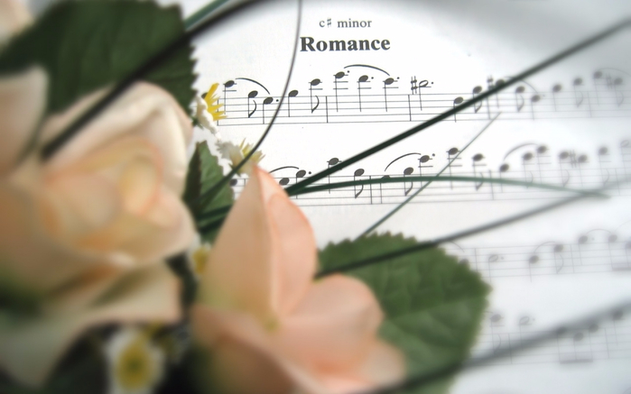
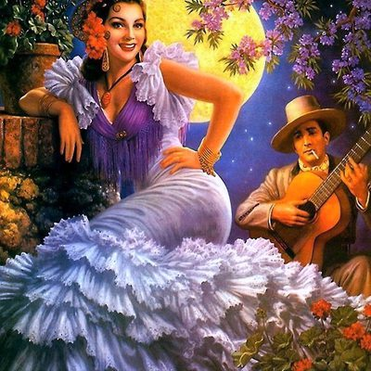

Slide 6
В Україні вперше до цього жанру звернувся композитор
Д. Бортнянський. Коріння українського романсу сягає одноголосих пісень без інструментального супроводу в їхніх найкращих лірико-драматичних зразках.
У ХІХ ст. романс став самостійним та улюбленим видом творчості поетів і композиторів. Скарбницю світової вокальної лірики неможливо уявити без музично інтерпретованих М. Глінкою поезій О. Пушкіна чи М. Лисенком – лірики Т. Шевченка.
Notes:
В Україні вперше до цього жанру звернувся композитор Д. Бортнянський. Коріння українського романсу сягає одноголосих пісень без інструментального супроводу в їхніх найкращих лірико-драматичних зразках.
У ХІХ ст. романс став самостійним та улюбленим видом творчості поетів і композиторів. Скарбницю світової вокальної лірики неможливо уявити без музично інтерпретованих М. Глінкою поезій О. Пушкіна чи М. Лисенком – лірики Т. Шевченка.

Slide 7
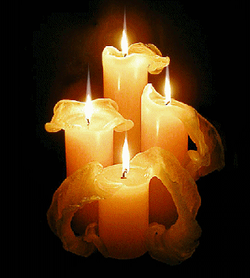
Характерні риси жанру романсу:
відтворення внутрішнього світу людини, глибини її настроїв, переживань;
відображення переважно особистих почуттів та думок (щасливе або нещасливе кохання, туга розлуки, ревнощі і т. п.);
наспівна лірична мелодія, що зближує його з ліричною народною піснею;
тематика (мотиви зустрічі, розлуки, краса природи тощо).
Notes:
Характерні риси жанру романсу:
відтворення внутрішнього світу людини, глибини її настроїв, переживань;
відображення переважно особистих почуттів та думок (щасливе або нещасливе кохання, туга розлуки, ревнощі і т. п.);
наспівна лірична мелодія, що зближує його з ліричною народною піснею;
тематика (мотиви зустрічі, розлуки, краса природи тощо).

Slide 8



Слухання музичних творів
Українська народна пісня “Місяць на небі”
Перегляд відео
Муз. В. Михайлюка, сл. М. Юрійчука. Романс “Черемшина” у виконанні
Д. Гнатюка
Перегляд відео
Муз. М. Глінки, сл. В. Забіли. Романс “Не щебечи, соловейку” у виконанні
А. Солов’яненка
Notes:
Слухання музичних творів
Українська народна пісня “Місяць на небі”
Перегляд відео
Муз. М. Глінки, сл. В. Забіли. Романс “Не щебечи, соловейку” у виконанні А. Солов’яненка

Slide 9
Аналіз прослуханих творів
Розкажи про свої враження від прослуханих українських романсів.
Охарактеризуй засоби виразності кожного твору.
Хто виконував ці романси?
Які романси ти знаєш? Пригадай їхні назви.
На що надихнула тебе прослухана музика?
Notes:
Аналіз прослуханих творів
Розкажи про свої враження від прослуханих українських романсів.
Охарактеризуй засоби виразності кожного твору.
Хто виконував ці романси?
Які романси ти знаєш? Пригадай їхні назви.
На що надихнула тебе прослухана музика?

Slide 10
Розучування пісні
Музика землі
Слова і музика А. Житкевича
Послухай музику землі:
В ній запах трав і сонця ласка,
У синім небі – журавлі,
А на долинах – дивна казка.
ПРИСПІВ:
Співає чисте джерело,
Навколо квітчане барвінком,
І пісня людям на добро
Лунає радісно і дзвінко.
2. Послухай музику землі –
І таємничу, і жадану.
Її акорди чарівні –
То звуки дивного органу.
ПРИСПІВ.
3. Послухай музику землі,
Пізнай навколишню природу:
В ній ніжність наших матерів,
В ній сила вільного народу.
ПРИСПІВ.
Демонстрація пісні
Виконання пісні
Notes:
Розучування пісні
Музика землі
Слова і музика А. Житкевича
Послухай музику землі:
В ній запах трав і сонця ласка,
У синім небі – журавлі,
А на долинах – дивна казка.
ПРИСПІВ:
Співає чисте джерело,
Навколо квітчане барвінком,
І пісня людям на добро
Лунає радісно і дзвінко.
2. Послухай музику землі –
І таємничу, і жадану.
Її акорди чарівні –
То звуки дивного органу.
ПРИСПІВ.
3. Послухай музику землі,
Пізнай навколишню природу:
В ній ніжність наших матерів,
В ній сила вільного народу.
ПРИСПІВ.
Демонстрація пісні

Slide 11
Підсумок уроку
Про який музичний жанр ішлося на уроці? Розкажи історію його становлення і розвитку.
Назви характерні особливості романсу.
Імена яких композиторів і поетів пов’язані з жанром романсу?
Які романси ми слухали на уроці? Хто їх написав і хто виконував?
Notes:
Підсумок уроку
Про який музичний жанр ішлося на уроці? Розкажи історію його становлення і розвитку.
Назви характерні особливості романсу.
Імена яких композиторів і поетів пов’язані з жанром романсу?
Які романси ми слухали на уроці? Хто їх написав і хто виконував?

